Slide 1
Příprava lingvistické únikové hry
Mgr. Jan Chromý, Ph.D.
15. 3. 2017

Slide 2
Dnešní program
co je potřeba
práce na úlohách

Slide 3
Co musíme udělat?
základní věci
vytvoření úloh a nápověd
výběr úloh pro hru a jejich ztvárnění
herní postup (následnost úloh)
vybavení místnosti
příběh
technické řešení
informace o úlohách
testování

Slide 4
Čas
do Týdne diverzity už jenom tři semináře
22. 3.
29. 3.
5. 4.

Slide 5
Vytvoření funkčních úloh
do příště (22. 3.)
čas řešení: ideálně do 5 minut
lze přijít s variantami úlohy
připravit k tomu nápovědu (případně nápovědy, pokud by to bylo složitější)

Slide 6
Nápovědy
podoba
ideálně kartičky, které bude možné podstrčit pod dveřmi
podle toho dimenzovat

Slide 7
Výběr úloh
základní výběr provedeme příště
22. 3.
klíč
úlohy, které budou už teď dobře fungovat
testování
další možná redukce

Slide 8
Forma úloh
zvolené úlohy
promyslet, jak by měly být prezentovány
propojit s vybavením místnosti
do 29. 3.
na tomto základě budeme 29. 3. řešit následnost úloh

Slide 9
Informace o úlohách
po absolvování únikovky
dostanou brožurku, kde bude vysvětlení principu fungování jednotlivých úloh
každý vytvoří ke své úloze
do 29. 3.

Slide 10
Příběh
do příště (22. 3.)
návrhy na obecné „zastřešení“ únikovky

Slide 11
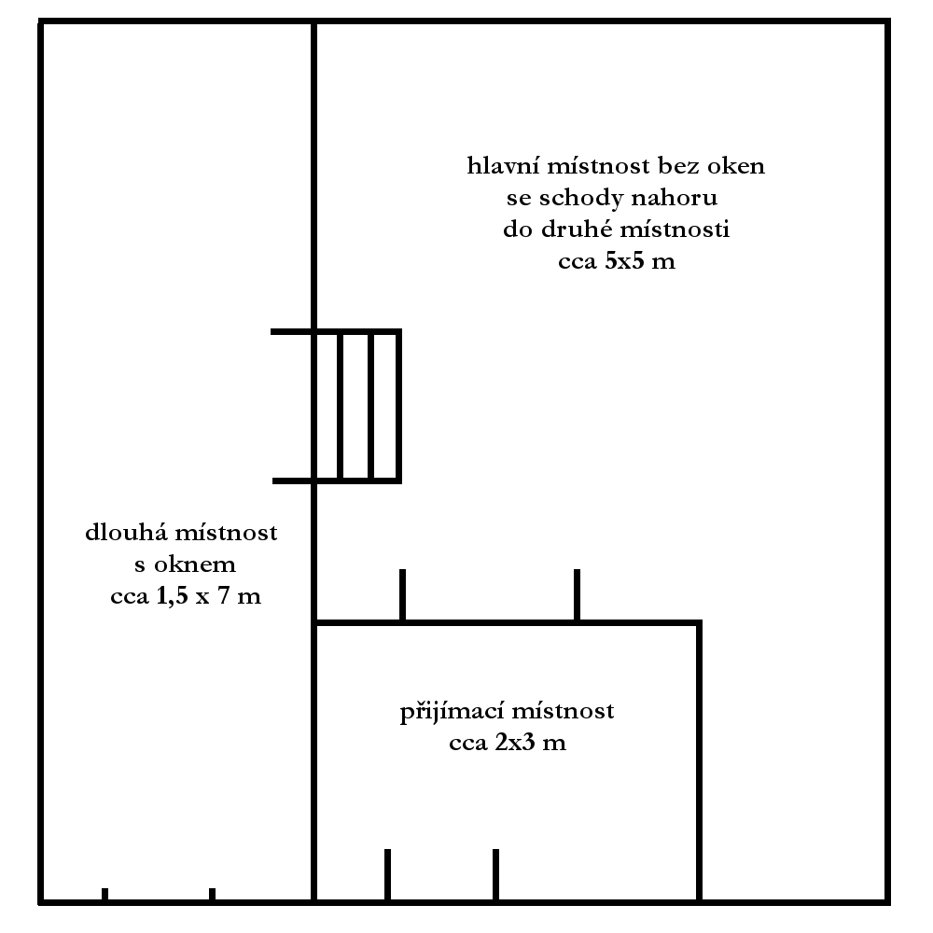
Technické řešení

Slide 12
Vybavení místnosti
základní vybavení
2 kamery na sledování, co tam ti lidi dělají
dveře mezi vstupní a hlavní místnost
dveře mezi hlavní a dlouhou místnost
vysílačky?
nábytek
dva stoly, skříně, židle

Slide 13
Vybavení místnosti
doplňkové vybavení
úkol z minula
„Každý přijde s určitou věcí, kterou bychom mohli zakomponovat do místnosti (nemusíte ji nutně nosit fyzicky na seminář, stačí třeba fotka nebo ústní popis)“

Slide 14
Testování
budeme potřebovat testování
do příště se poptat, jestli by nám někdo nepomohl
ideálně nelingvisté
Ondřej Šmejkal
zajistí testery zhruba na konec bžezna

Slide 15
Termíny a přihlašování na hru
termíny
pondělí 10. 4. 10:30-18:30
úterý 11. 4. 10:30-18:30
středa 12.4. 10:30-15:00
čtvrtek 13. 4. 10:30-18:30
přihlašování po vlastní ose
zkušenost s rezervačními systémy?

Slide 16
Na příště
úkoly
všichni zkusí dokončit a na známých otestovat svoje úlohy
do Moodlu do neděle 19. 3. do 23:59 odevzdat
může být i více variant úlohy
připravit ke své úloze nápovědu (případně nápovědy)
vymyslet návrh obecného zastřešení příběhu

